Slide 1
Prompt & Cyber security
IoT安全资料
谢文伟
2023-12-19

Slide 2
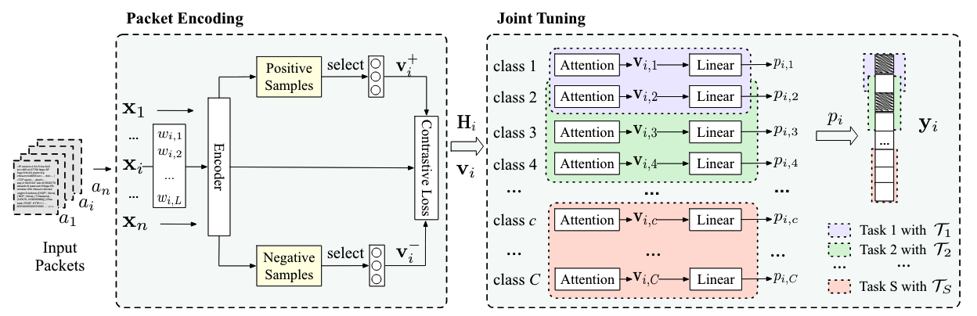
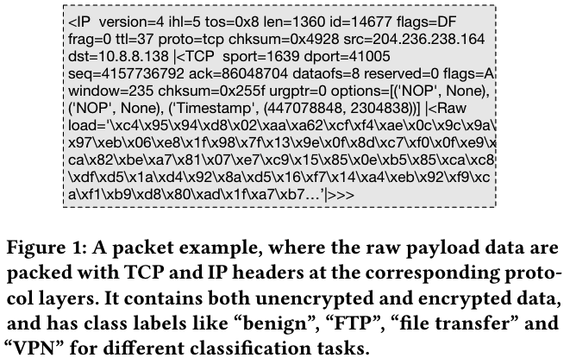
大模型的使用
Packet Representation Learning
https://dl.acm.org/doi/pdf/10.1145/3534678.3539085
数据包编码模块
将数据包视为文本，利用NLP进行编码，利用Transformer编码器生成潜在表示。
同时通过对选定的正负样本的对比损失进行正则化。
联合调整模块
用于调整编码器以适应不同类别和任务。
学习数据包的表示以应用于各种下游分类任务。

Slide 3
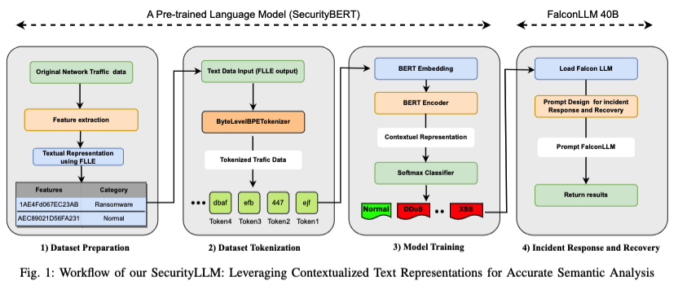
Revolutionizing Cyber Threat Detection with Large Language Models
https://app.txyz.ai/chat/ceec473f-0aad-495a-8c9c-d4839c1338d5

